Slide 1
Aktuelles aus dem BZA
Sparte Geflügel
Nachhaltigkeit in der tierischen Erzeugung
Uli Freiberger
VDRP Tagung 2018
16. Juni 2018 I Alexisbad

Slide 2
Neuzüchtungen Saison 2017
Geflügel in der Neuzüchtungsklasse 2017: 412 Tiere in Hannover, Leipzig und Erfurt
Überblick neu anerkannter Varianten ab 2018
 | neu anerkannte Rassen | neu anerkannte Farbenschläge
Puten | 1 | -
Perlhühner | - | -
Gänse | 1 | 1
Enten | - | 1
Hühner | - | 2
Zwerghühner | 1 | 2
Jap. Legewachteln | - | 1
SUMME | 3 | 7

Slide 3
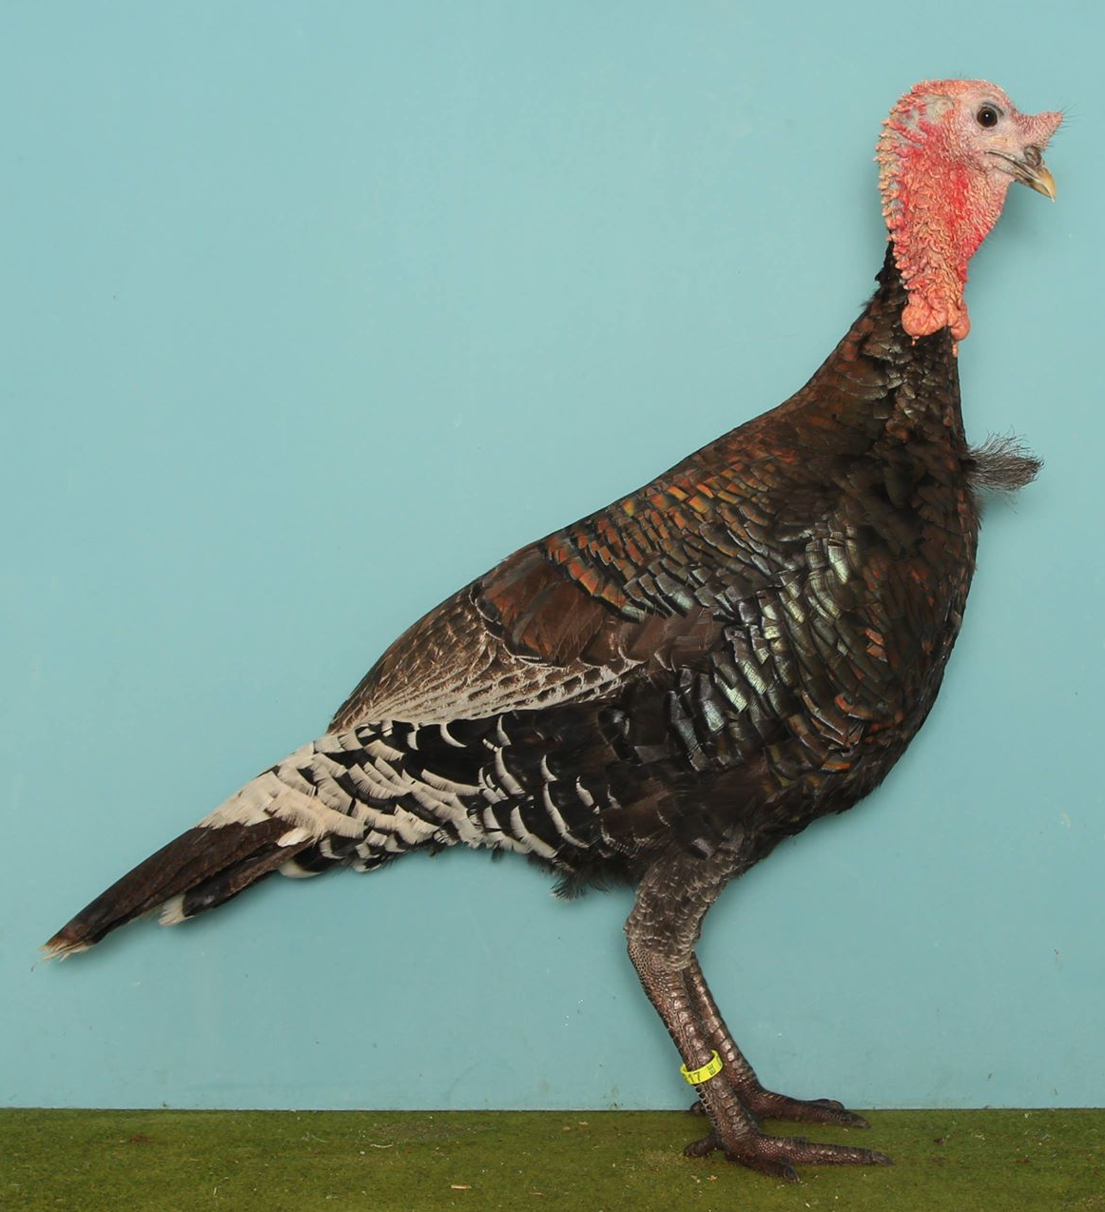
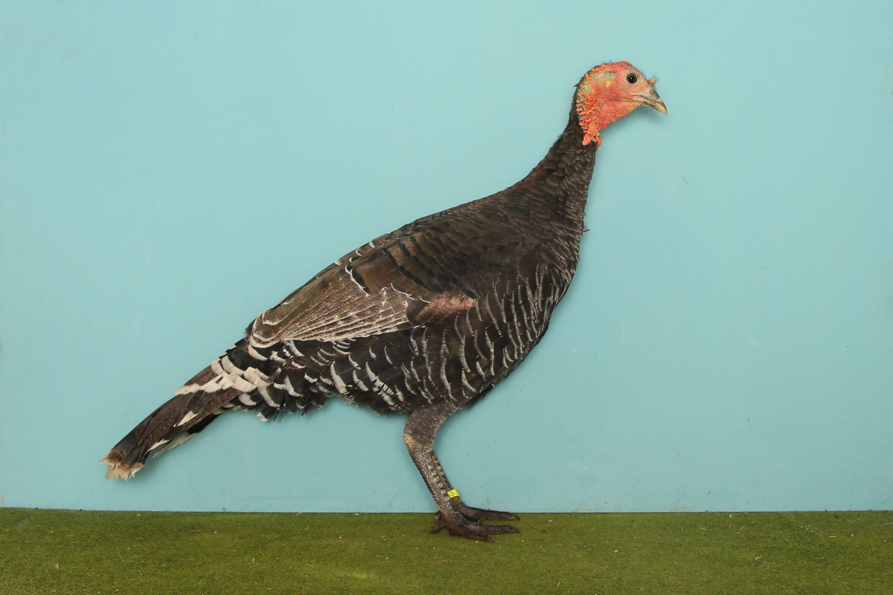
Neuanerkennung 2018
Neu anerkannte Rasse: Euganeische Puten, bronze
© Wolters
© Wolters

Slide 4
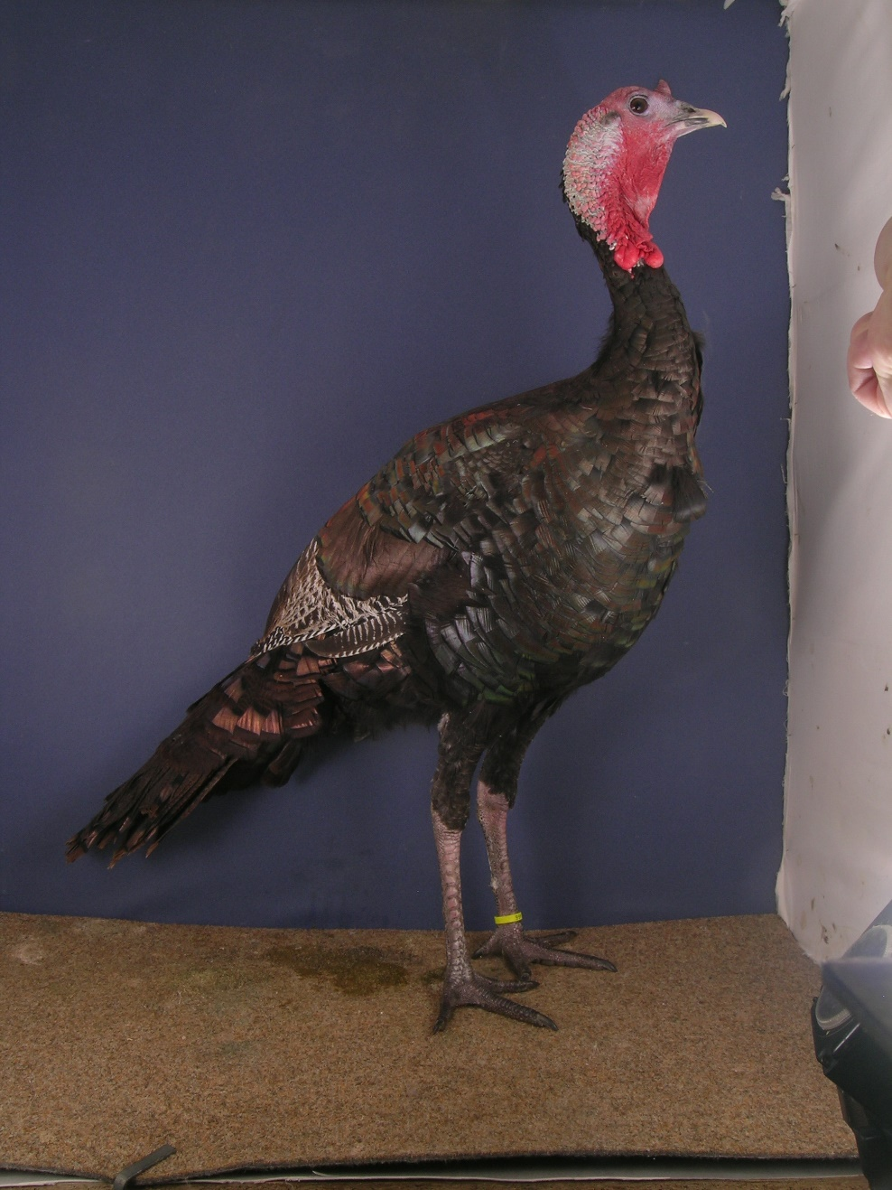
Neuanerkennung 2018
Neu anerkannte Rasse: Euganeische Puten, bronze
Im Vergleich:
Deutsche Pute
© Proll
© Wolters

Slide 5
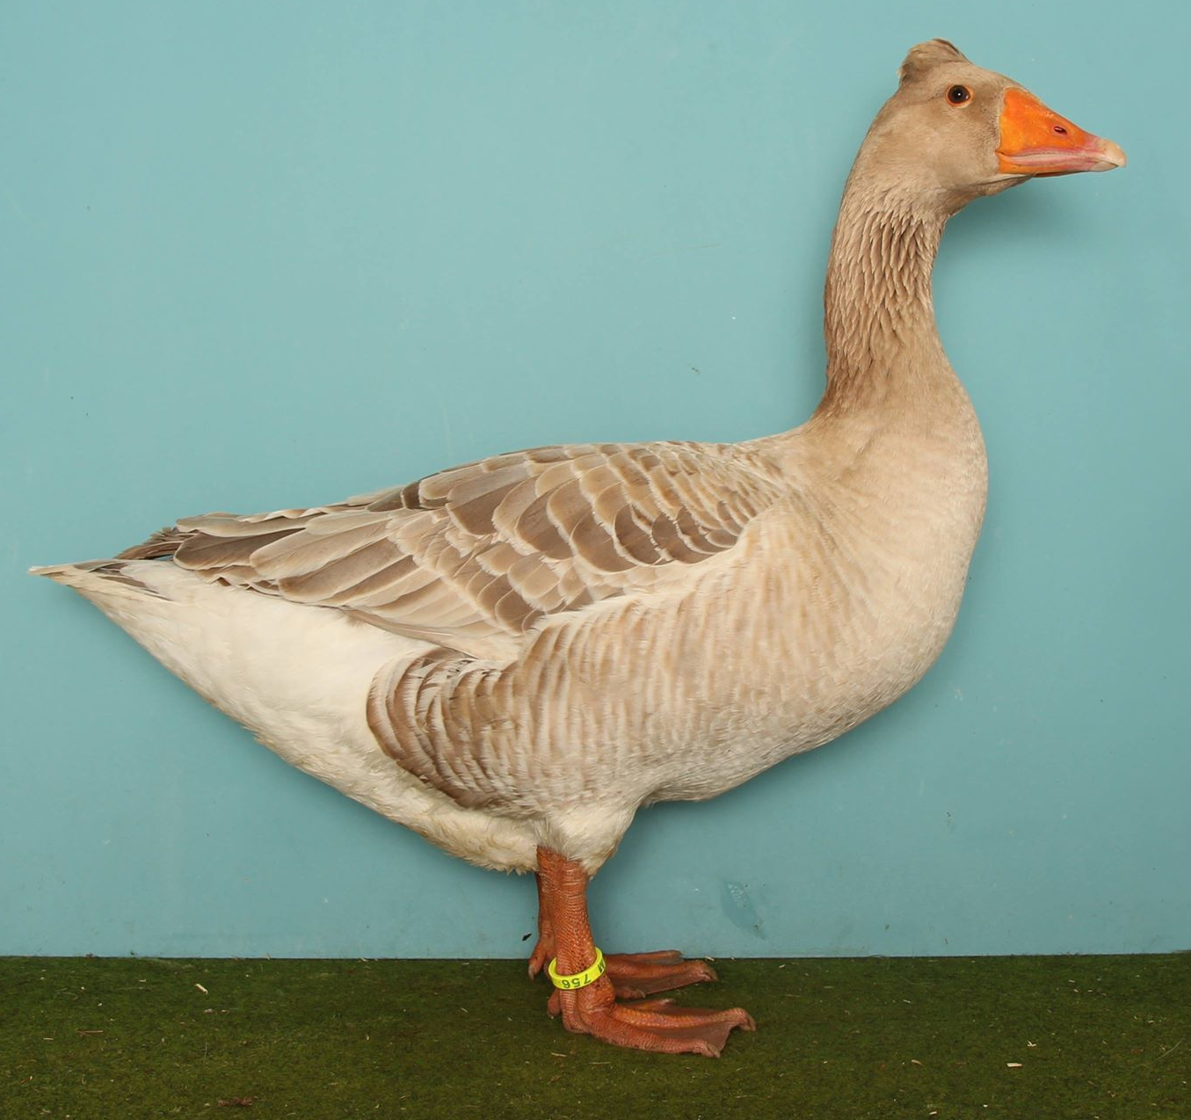
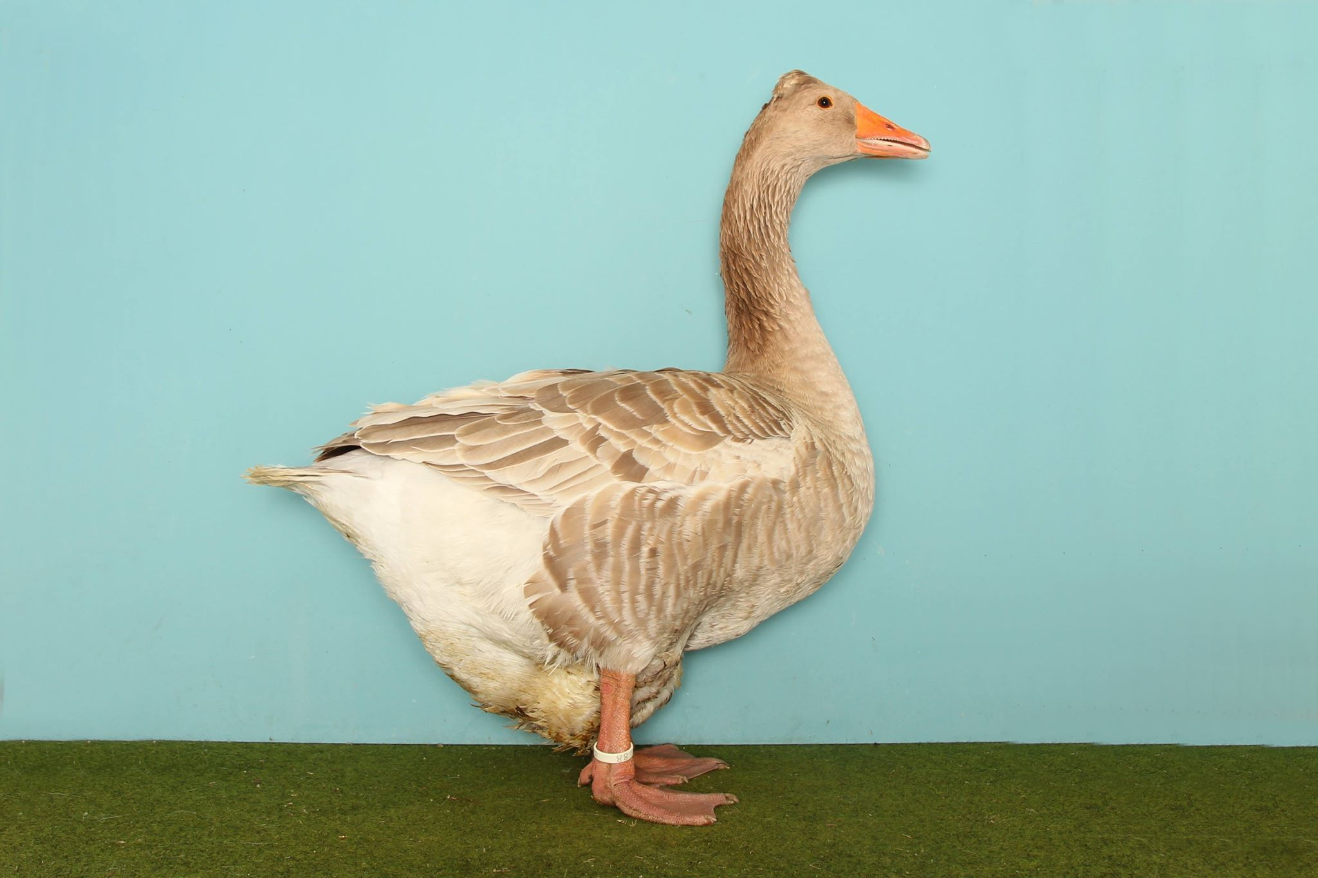
Neuanerkennung 2018
Neu anerkannte Rasse: Mecklenburger Gänse, buff
© Wolters
© Proll
© Wolters

Slide 6
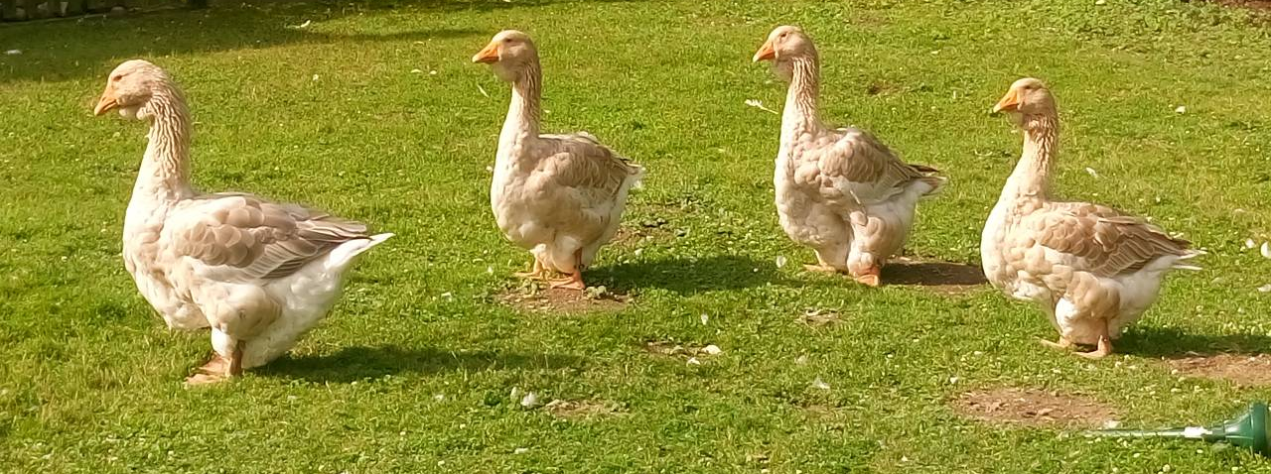
Neuanerkennung 2018
Neu anerkannter Farbenschlag: Toulouser Gänse, buff
© http://christian-weigel.npage.de/toulouser-gaense/unsere-toulouser-lederbraun.html

Slide 7
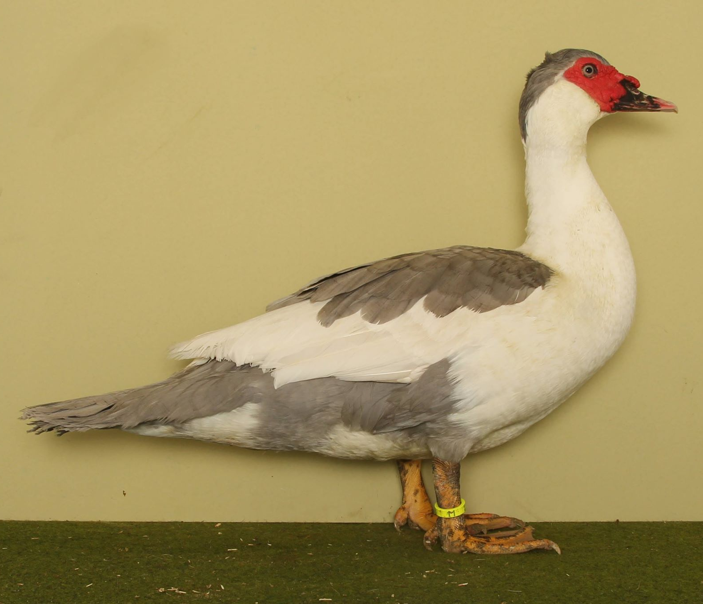
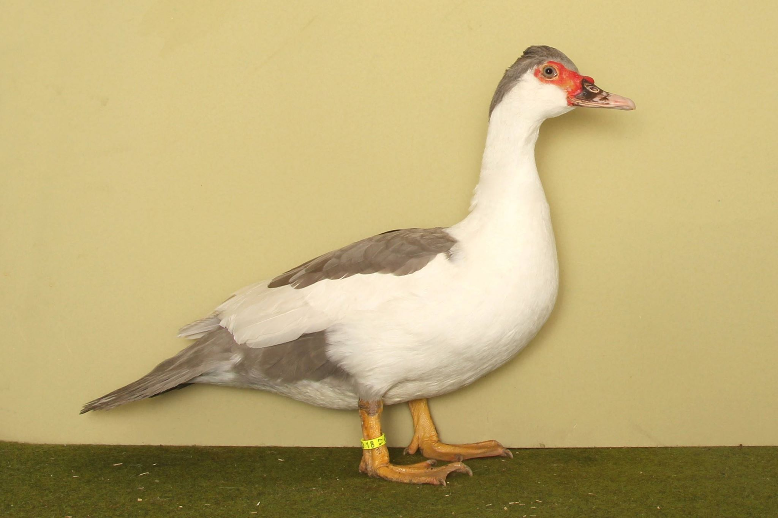
Neuanerkennung 2018
Neu anerkannter Farbenschlag: Warzenenten, Schecken Perlgrau
© Wolters
© Wolters

Slide 8
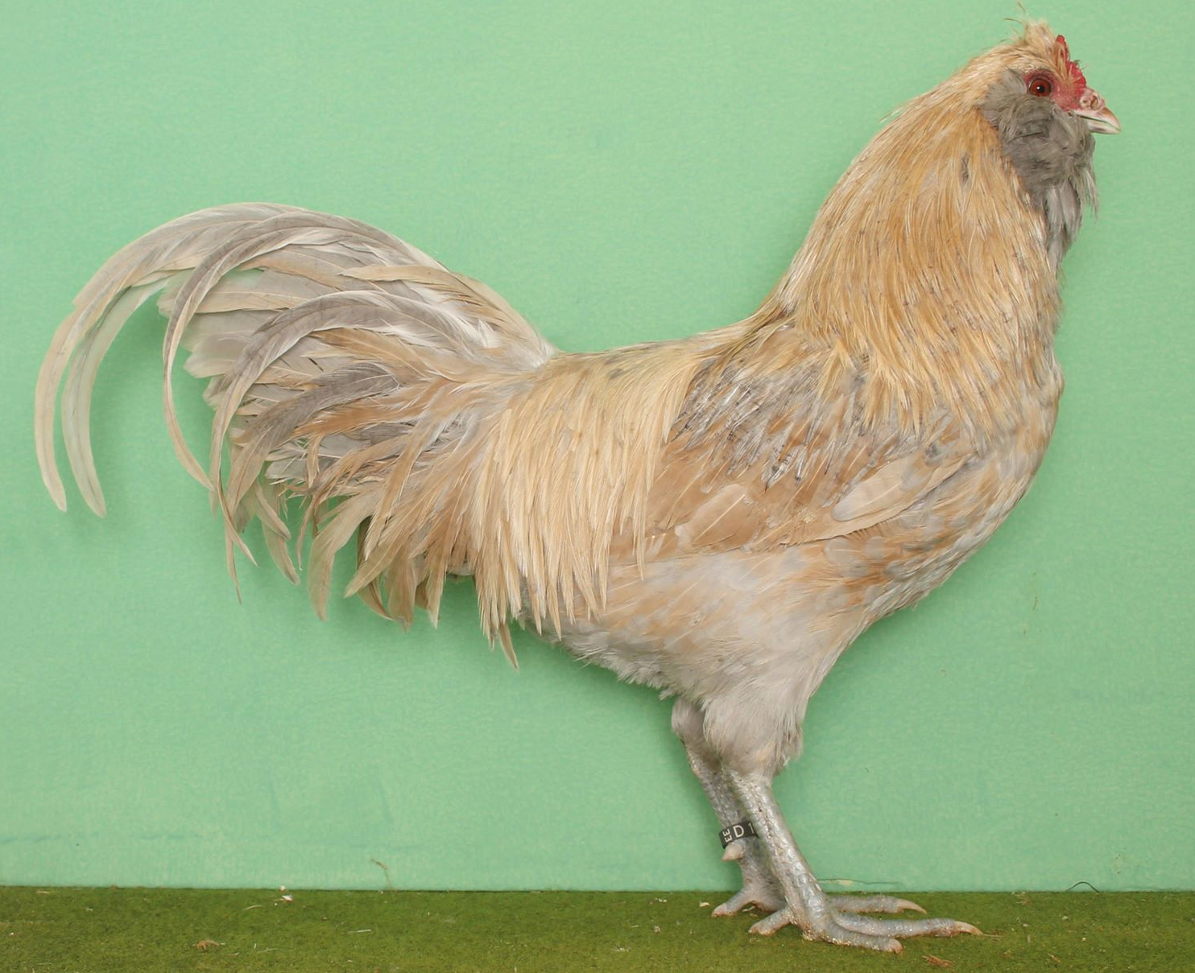
Neuanerkennung 2018
Neu anerkannter Farbenschlag:
Eulenbarthühner, isabell-perlgraugetupft
© Wolters
© Schellschmidt
Notes:
Farbenschläge der Rasse vorerst „silberlack etc“ → jetzt getupft → beides nicht 100%ig zutreffend
Halbmondtupfung gestattet

Slide 9
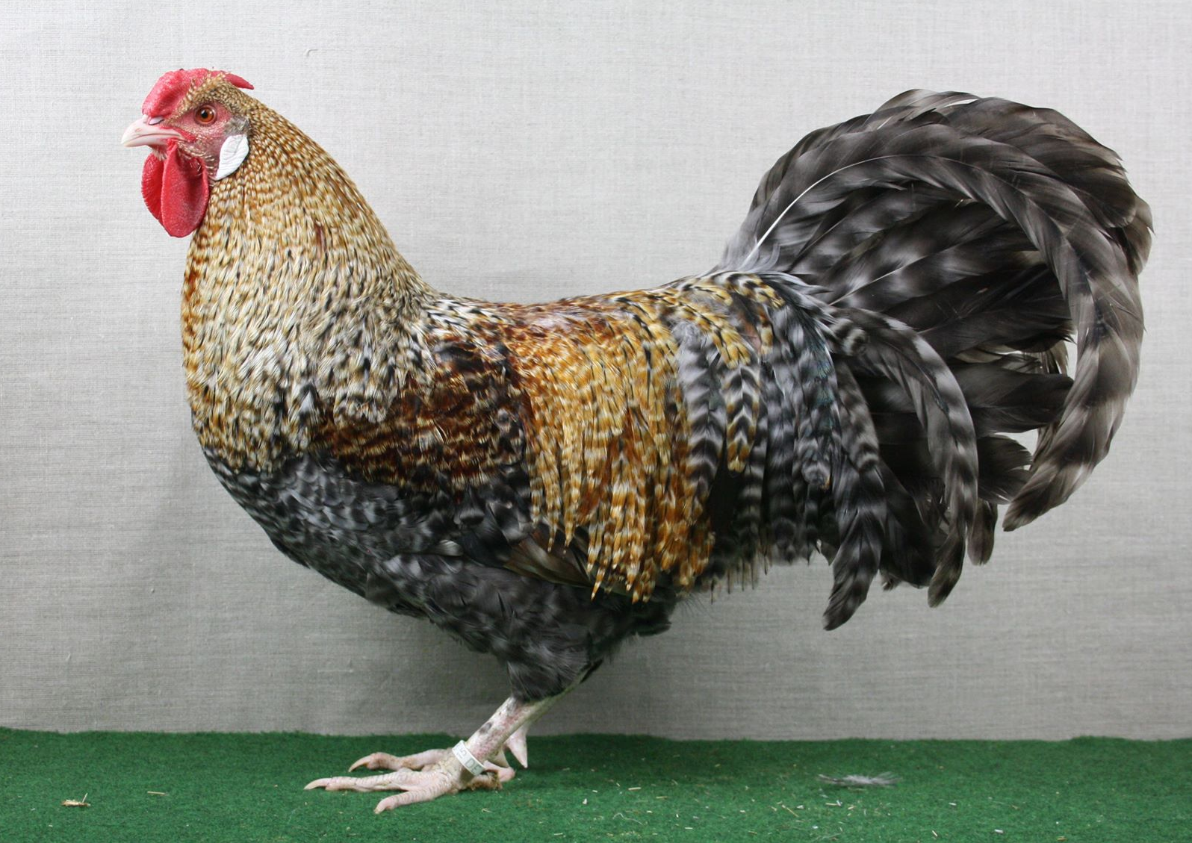
Neuanerkennung 2018
Neu anerkannter Farbenschlag:
Rheinländer, kennfarbig
© Schellschmidt
Notes:
Farbenschläge der Rasse vorerst „silberlack etc“ → jetzt getupft → beides nicht 100%ig zutreffend
Halbmondtupfung gestattet

Slide 10
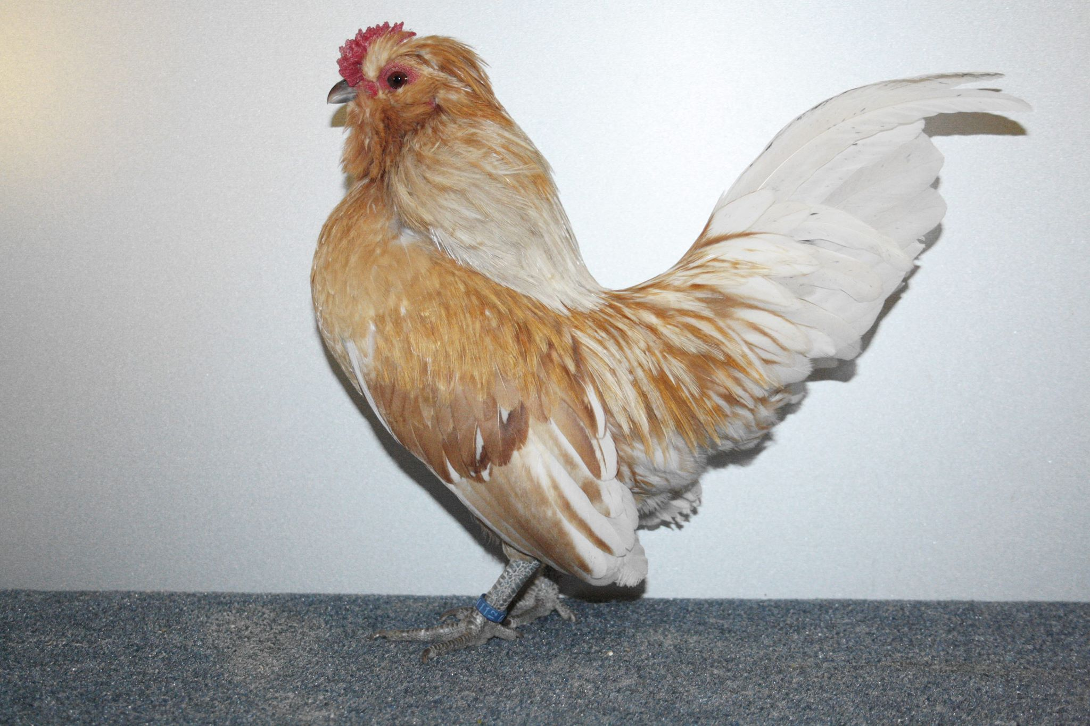
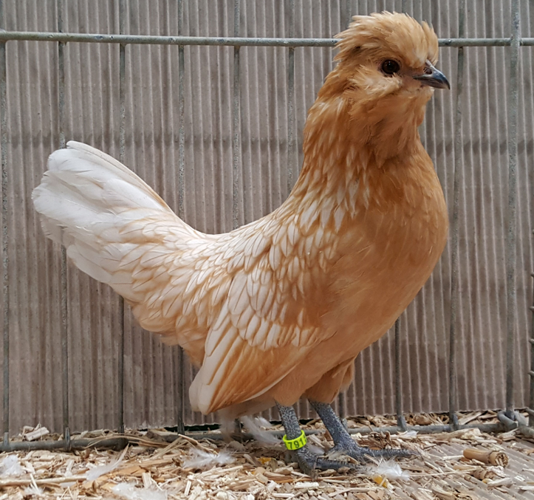
Neuanerkennung 2018
Neu anerkannter Farbenschlag:
Watermaalsche Bartzwerge, weiß-wachtelfarbig
© Bultmann
© Bultmann
© Schellschmidt

Slide 11
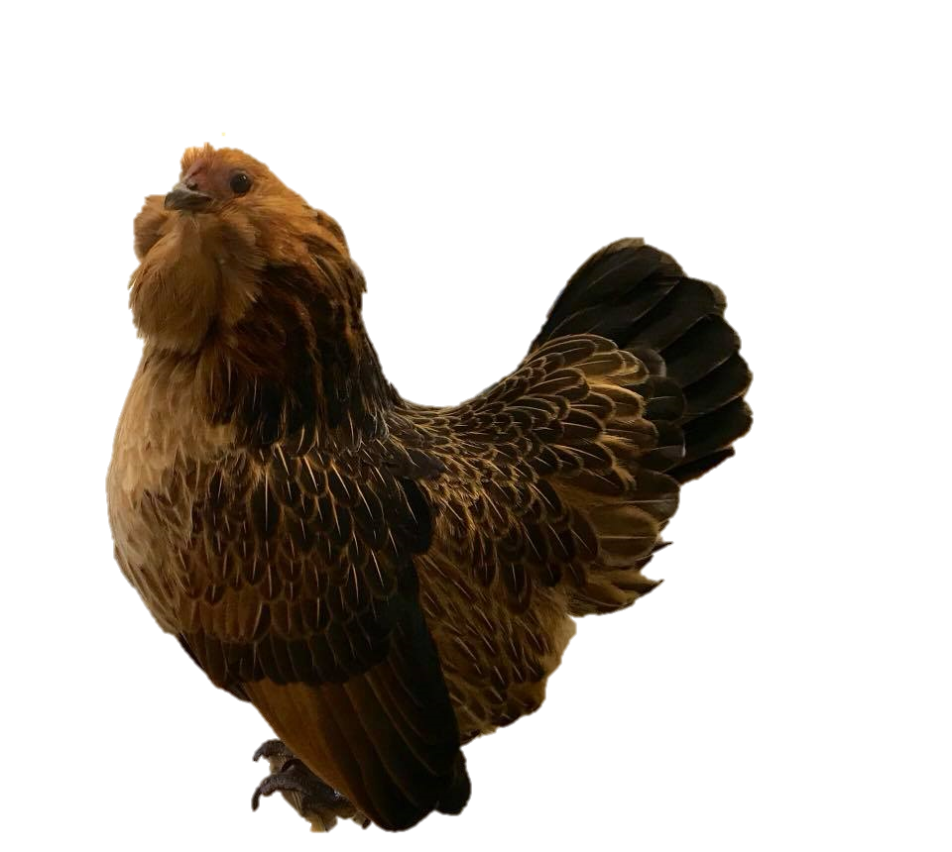
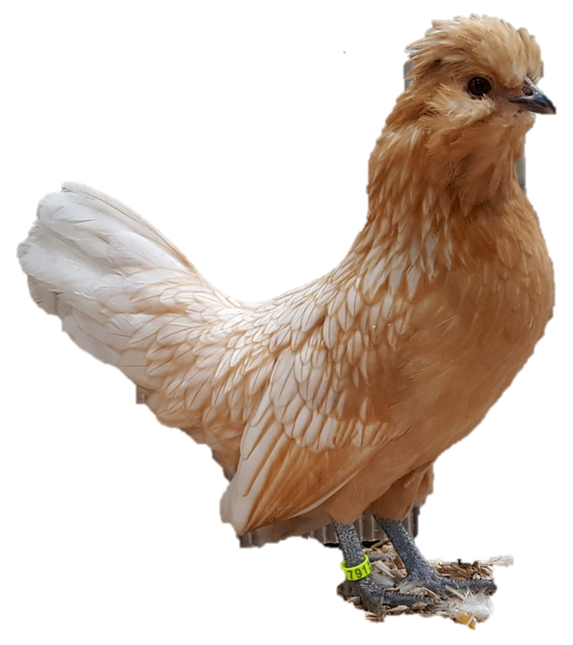
Neuanerkennung 2018
Watermaalsche Bartzwerge, weiß-wachtelfarbig im Vergleich

Slide 12
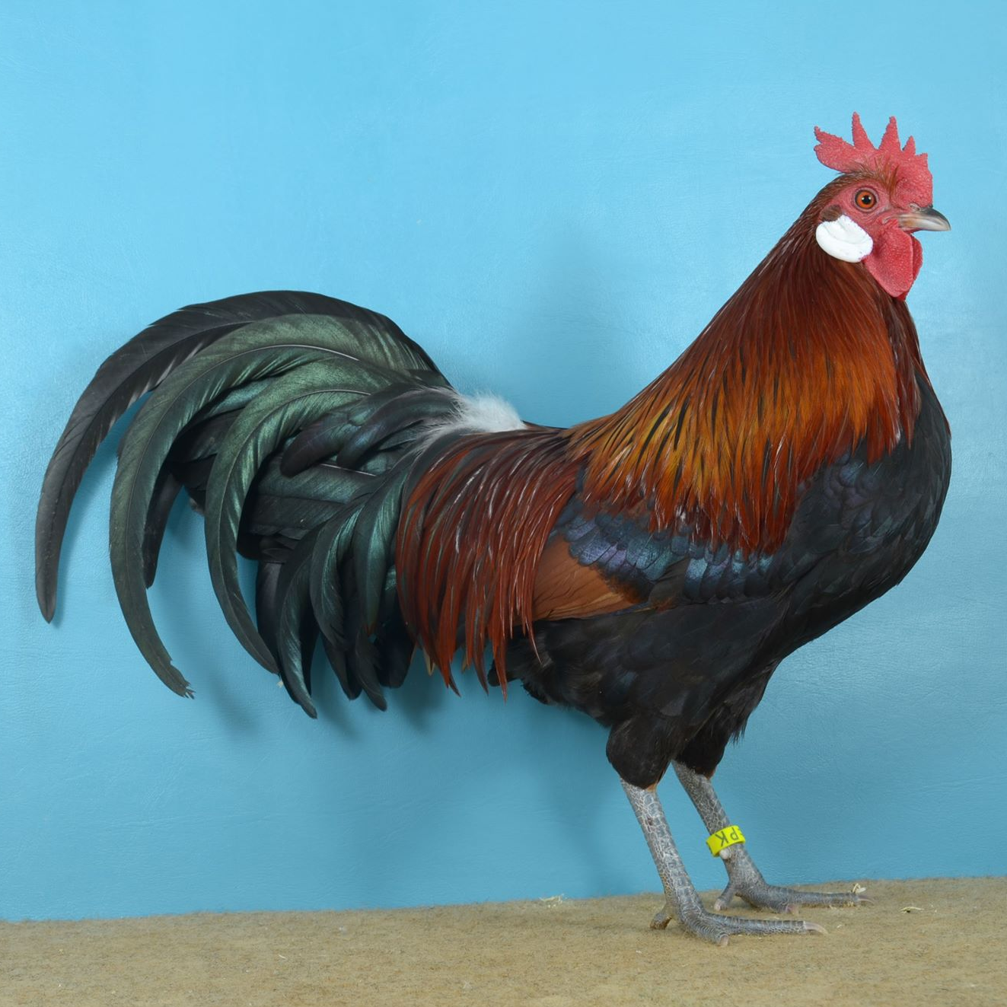
Neuanerkennung 2018
Neu anerkannte Rasse: Dänische Zwerg-Landhühner, rebhuhnhalsig
© Proll
© Schellschmidt

Slide 13
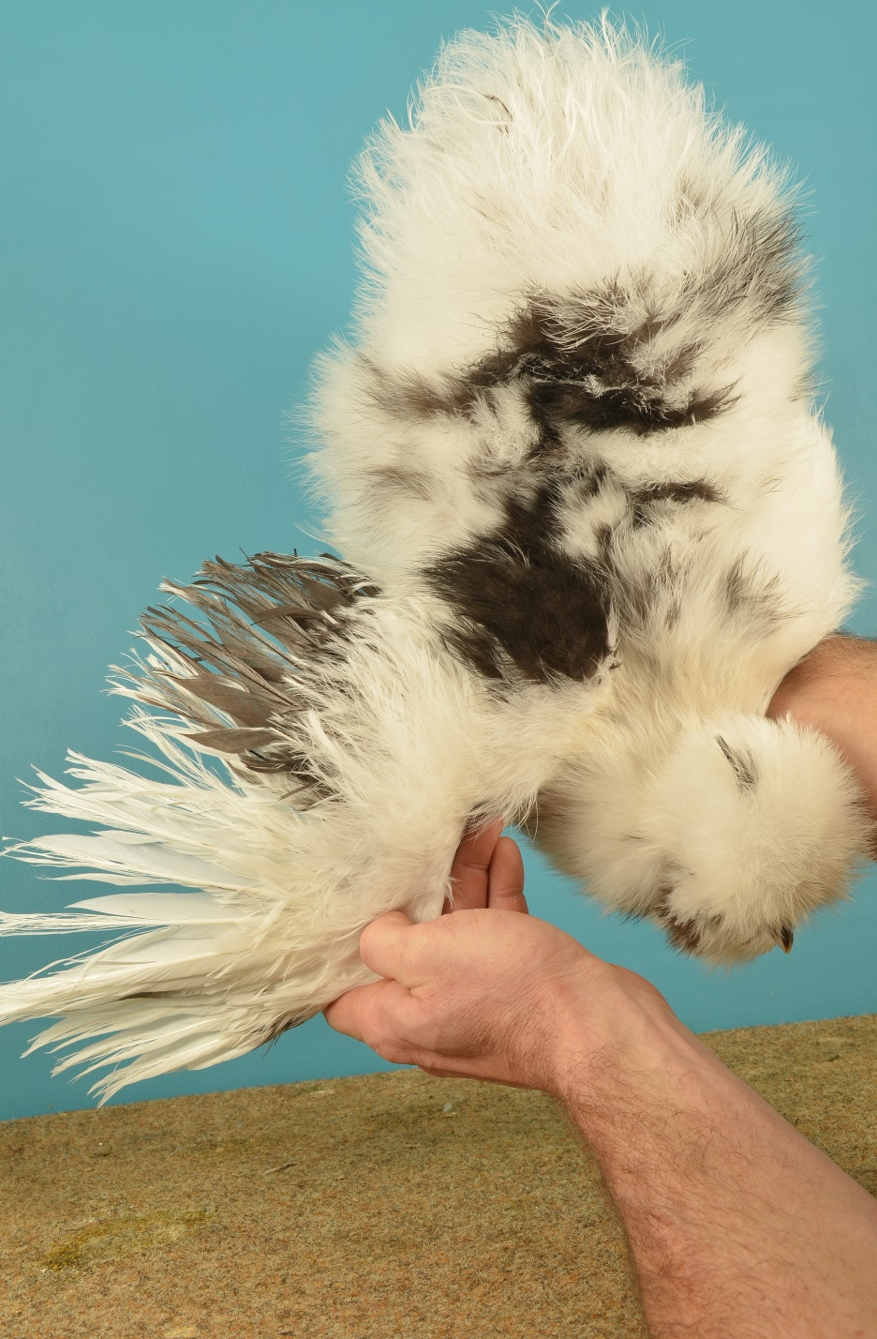
Neuanerkennung 2018
Neu anerkannter Farbenschlag:
Zwerg-Seidenhühner, splash
Im Vergleich:
weiß-schwarzgefleckt
© Proll
© Proll

Slide 14
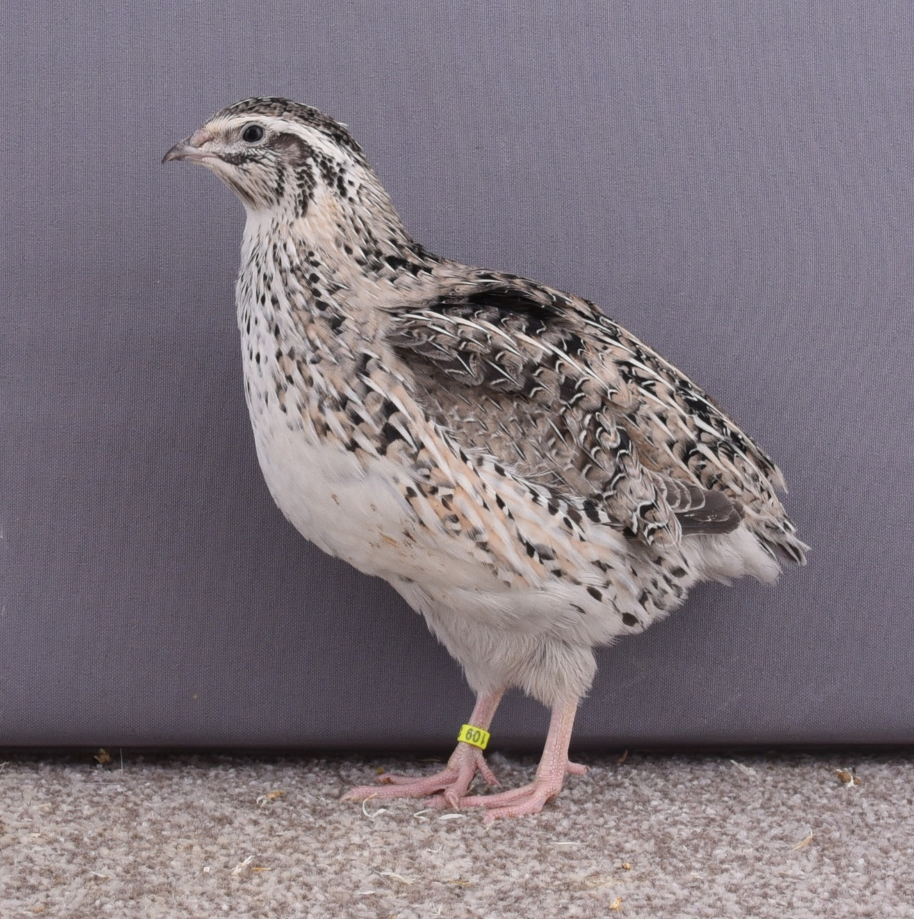
Neuanerkennung 2018
Neu anerkannter Farbenschlag: Jap. Legewachteln, silber-wildfarbig
0,1 silber-wildfarbig
Im Vergleich:
0,1 wildfarbig
© Mertensotto
© Schellschmidt

Slide 15
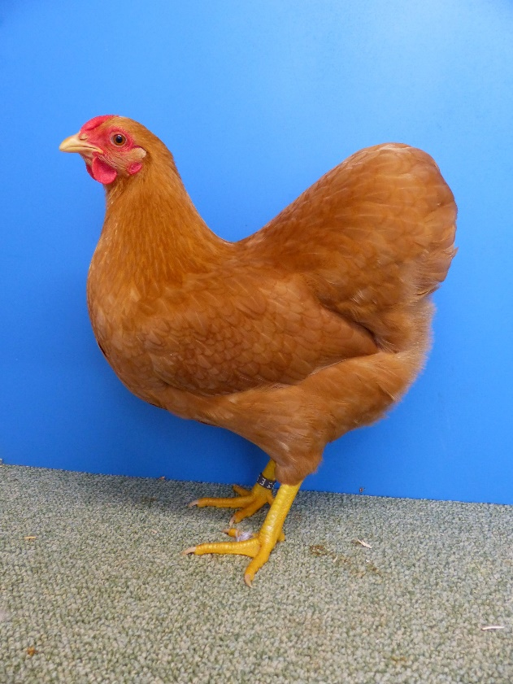
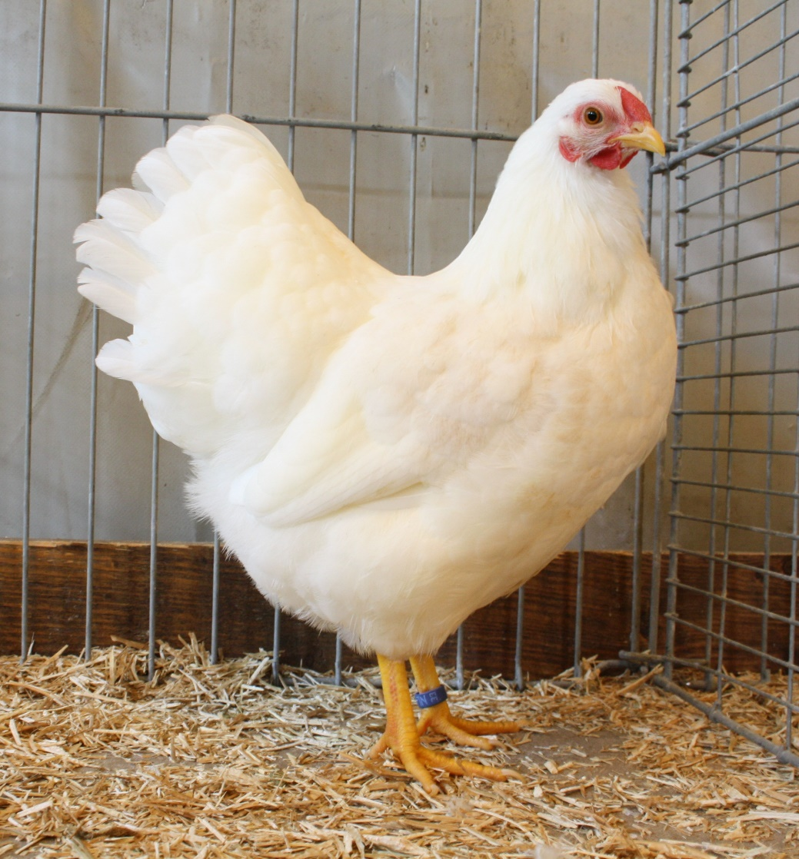
Standardänderungen
Umbenennung Deutsche Wyandotten / Zwerg-Wyandotten:
extrem unterschiedliche Wyandotten-Typen innerhalb der EE
Harmonisierung der Zuchtrichtungen nicht realisierbar
© Schellschmidt

Slide 16
Standardänderungen
Standardgewicht Deutsche Zwerg-Wyandotten:
Wägungen 2017 bei 64 Tieren:
kein 1,0 annähernd beim bisherigen Standardgewicht von 1,3 kg
Ø der Hähne 1,8 kg
Ø der V-Hähne 1,7 kg
8 der 31 gewogenen 1,0 schwerer als 2,0 kg
mit Ausnahme von 2 Hennen alle geprüften Hennen über 1,1 kg
Ø der Hennen 1,36 kg
viele Hennen mit korrekter Größe und typischer behäbiger Eleganz zeigten Gewicht von 1,2-1,3 kg
z. T. deutliche Gewichts-Differenzen zwischen den Farbenschlägen
Tiere mit offensichtlichem Übergewicht nicht immer zurückgesetzt
subjektiv wahrgenommene Größe ≠ objektiv bestimmtes Gewicht → Einflussgrößen: Brustbemuskelung, Verfettungsgrad, Federfestigkeit usw.

Slide 17
Standardänderungen
Standardgewicht Deutsche Zwerg-Wyandotten:
mit dem bisherigen Standardgewicht ist das Realisieren des favorisierten, standardgerechten Dt. Zw.-Wyandottentyps – v.a. bei den 1,0 – nicht möglich!
viele Schautiere noch immer deutlich zu schwer → aber bisherige Standardgewichte sind kein realistisches Ziel
Änderung Standardgewichte
1,0: 1.600 g (+300 g)
0,1: 1.200 g (+100 g)
realistisches Ziel vorhanden
keinesfalls ein Signal, dass die Tiere noch schwerer / größer werden sollen
Achtung: auch nach neuem Standardgewicht ist eine Vielzahl der Tiere noch zu schwer → die meisten Zuchten müssen weiterhin an einer Reduzierung von Größe / Gewicht arbeiten
+ 33%

Slide 18
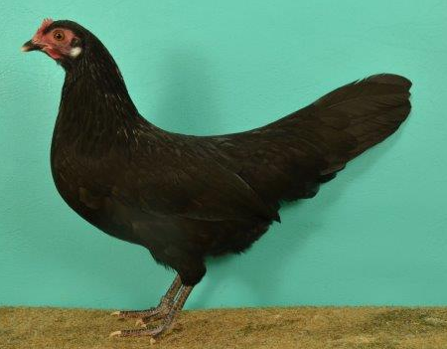
Standardänderungen
Standardänderung Deutsche Zwerghühner:
gelb: geringfügige schwarze oder bronzefarbige Einlagerungen im Schwanzgefieder, ebenso wie ein hellgraues Untergefieder gestattet
schwarz: leichter Grünglanz bei Hennen gestattet
Zuchtziel bleibt „samtschwarz“
weitere Standardänderungen:
Konkretisierung der Wammen-Ausprägung bei mehreren Gänserassen
Überarbeitung von Farbenschlagsbeschreibungen bei Enten:
Streicherenten, silber-wildfarbig
Schwanzfarbe bei wildfarbigen / blau-wildfarbigen Varianten sowie beim Farbenschlag Blau-Gelb
© Proll

Slide 19
Europastandard für Geflügel
ESKG Sitzung September 2017: Einigung zwischen ESKG und BDRG / BZA zur künftigen Erstellung von Europastandards nach mehrjährigen Gesprächen. Unterschrift ist im Mai 2018 in Kolding/Dk gesetzt worden.
heutiger „Standard für Europa“ wird schrittweise zum „Europastandard“ → kontinuierlich werden für bestimmte Rassen EE-Standards erarbeitet → diese tragen EE-Logo
grundsätzliche Arbeitsweise: ESKG erarbeitet gemeinsam mit jeweiligen Heimatland der Rasse einen verbindlichen EE-Standard
ob ein EE-Standard in Deutschland eingeführt wird, entscheidet der BZA in Abstimmung mit dem zuständigen SV(en)
im BDRG werden keine Standards geführt, ohne dass der dt. BZA Zustimmung erteilt

Slide 20
Herzlichen Dank für Ihre Aufmerksamkeit
Uli Freiberger
Alexisbad I 16. Juni 2018

